Slide 1
Snijpracticum met spullen van de supermarkt, slager of visboer.
Jan-Pieter de Krijger
Tabor college locatie Werenfridus Hoorn
Kevin van der Horst
Da Vinci college Purmerend

Slide 2
Punten van aandacht:
Snijpracticum in de onderbouw en op het vmbo met spullen die makkelijk verkrijgbaar zijn.
Wat kan je doen?
Waar zet je het in?
Waar loop je tegen aan?

Slide 3
Snijpractica voegen wel degelijk wat toe aan de lessen. Het verduidelijkt de theorie en geeft leerlingen inzicht in de soms lastige materie.
Maar je kan het ook gebruiken om
de IEUWfactor weg te nemen en om
kinderen dingen te laten zien die veelal
voor ze verborgen blijven.
Niet elk practicum hoeft ook door de leerlingen gedaan te worden. Demonstraties werken ook heel goed.

Slide 4
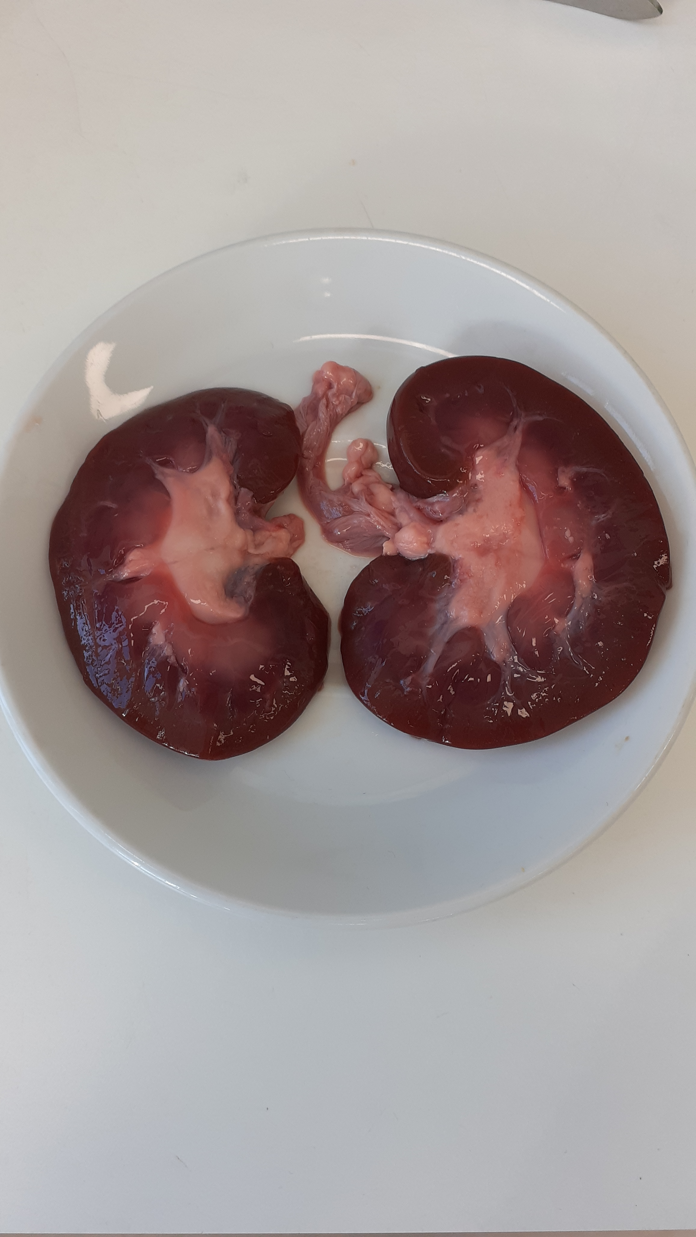
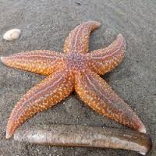
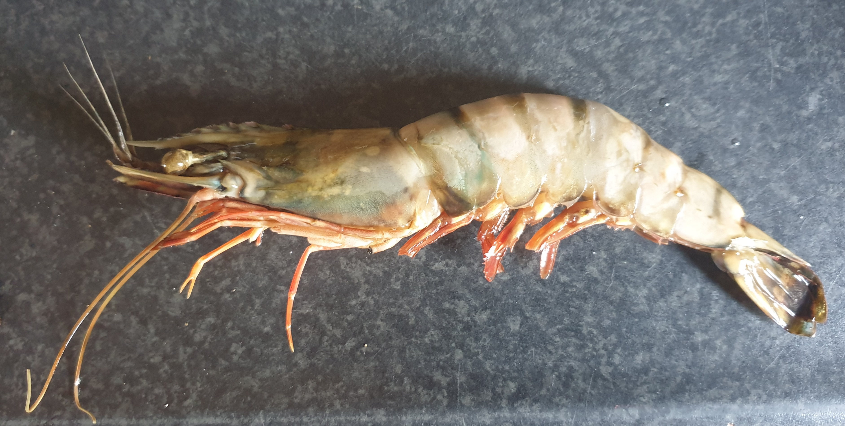
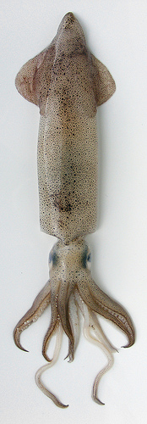
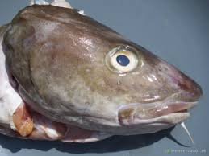
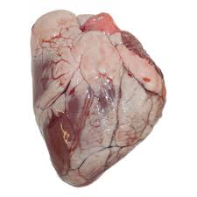
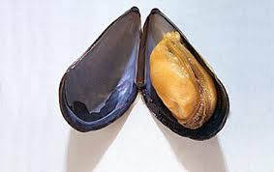
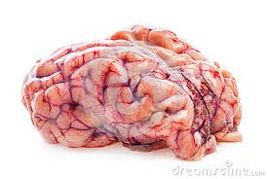
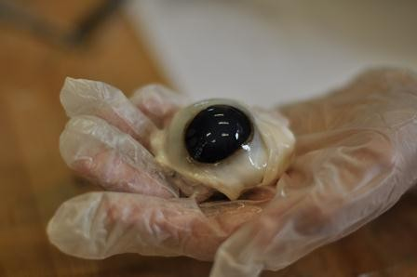
Wij gebruiken snijpractica bij:
Ordening en evolutie dan gebruiken we mossel, inktvis en eventueel zeester.
Regeling en we gebruiken hersenen.
Zintuigelijke waarnemingen en we gebruiken koeienoog.
Gaswisseling en we gebruiken vissenkop of gamba.
Transport en we gebruiken schapenhart.
Uitscheiding en we gebruiken nieren.
Ordening en we gebruiken gamba.

Slide 5
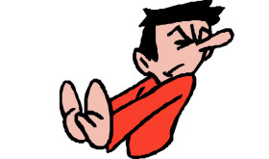
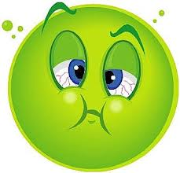
Waar loop je tegen aan?
Beschikbaarheid materiaal.
Leerlingen weten ruim van te voren dat er practicum aan komt en maken zich druk. Enkele leerlingen
weigeren in eerste instantie mee te werken.
Een heel enkele keer komt het voor dat een leerling het echt niet trekt.

Slide 6
Vissenkop practicum

Slide 7
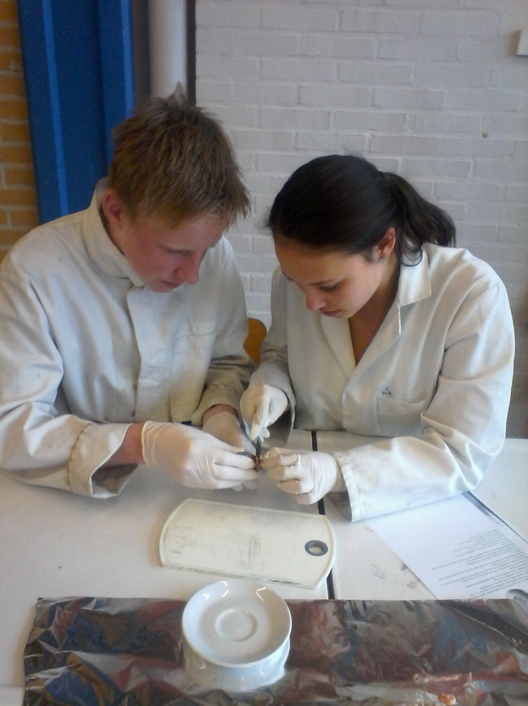
Koeienoog practicum

Slide 8
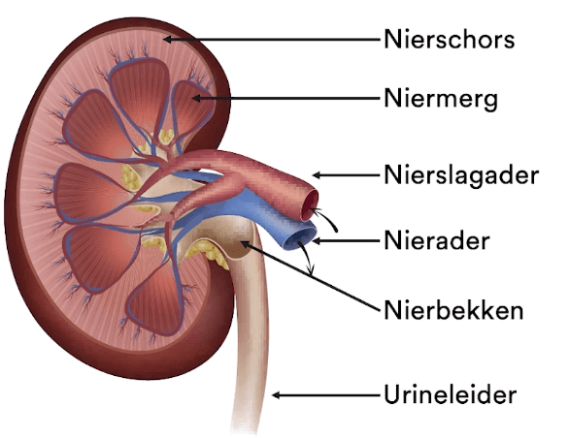
Vandaag gaan we aan de slag met nieren en gamba’s.
Waarom Nieren?
Vertaling van theorie naar praktijk
Activerende werkvorm Lage drempel
Tekenvaardigheid Vorm-functie-denken.

Slide 9
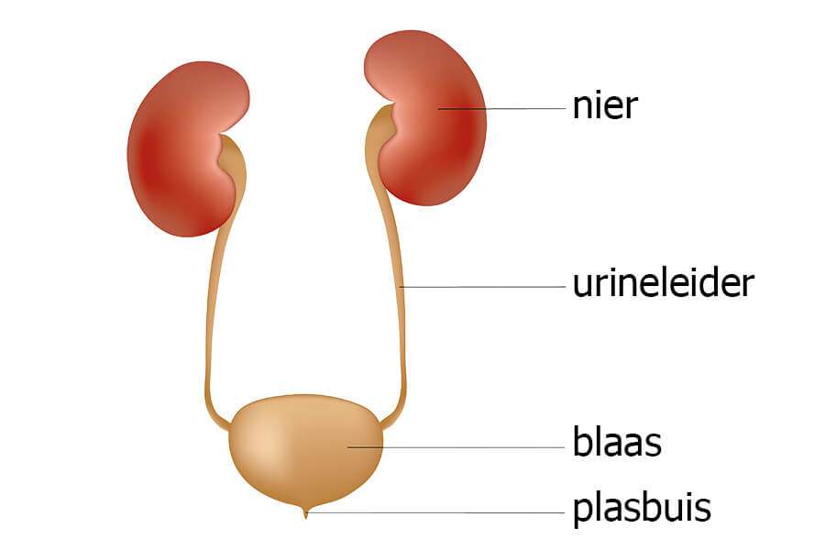
Toevoegingen
Laat ze nog het urinewegstelsel tekenen
Laat ze in eigen woorden de werking van de nier of het urinewegstelsel beschrijven.
Laat ze in eigen woorden beschrijven met welke organen de nieren samenwerken.

Slide 10
Waarom Gamba?
Eens goed kijken naar iets wat je normaal gesproken alleen gepeld en gaar op je bord ziet.
De theorie van geleedpotigen in de praktijk zien.
Verwondering.
Eens kijken naar andere kieuwen dan die van vissen.

Slide 11
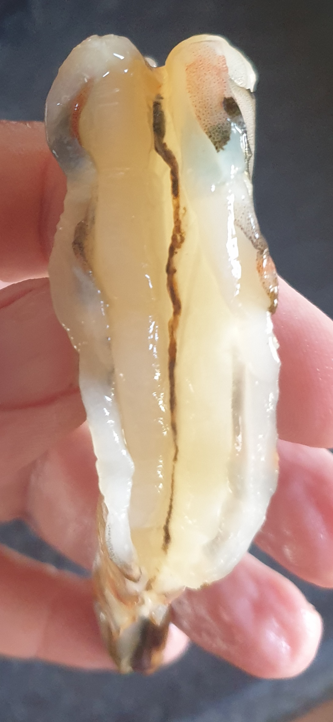
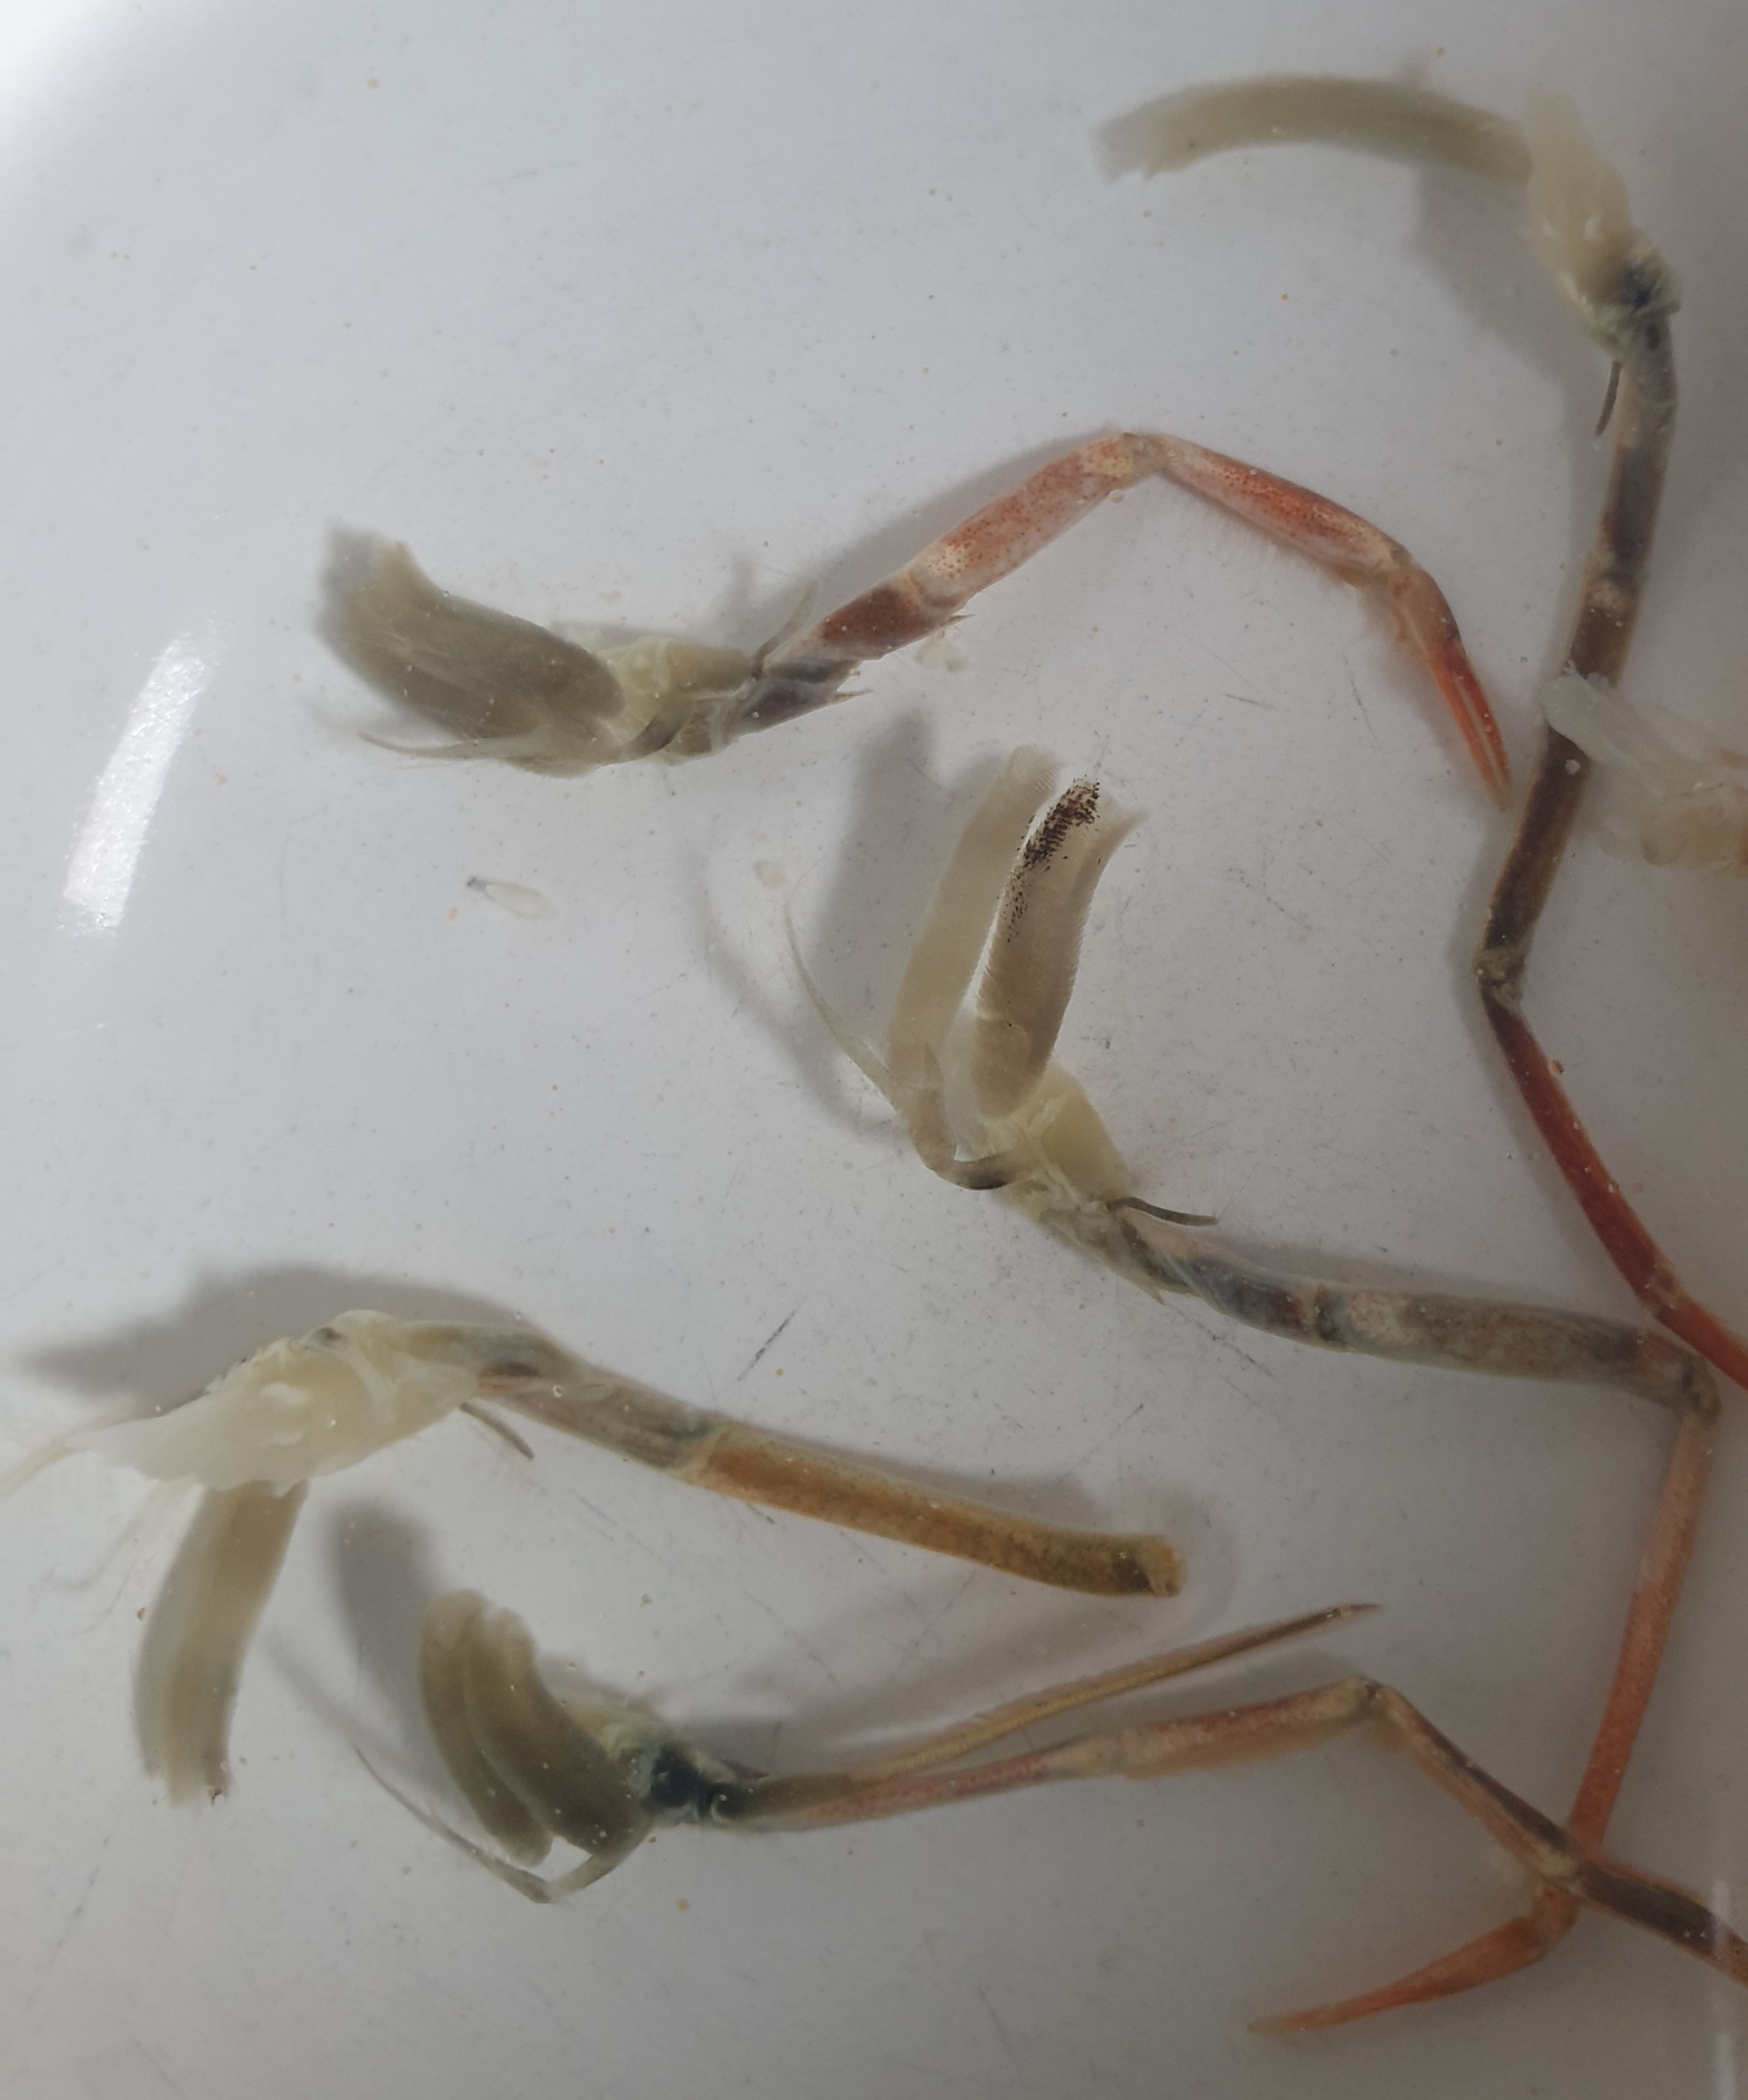
Toevoegingen
Haal voorzichtig 1 pootje los met de kieuwen er nog aan.
Pel het achterlijf en ga op zoek naar de darm.

Slide 12
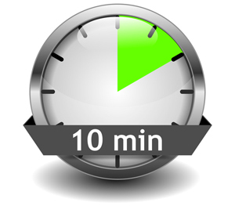
Genoeg gepraat, aan de slag!
Jullie gaan in tweetallen werken.
2 stations met 6 werkplekken.
Ongeveer 20 minuten per werkplek.

Slide 13
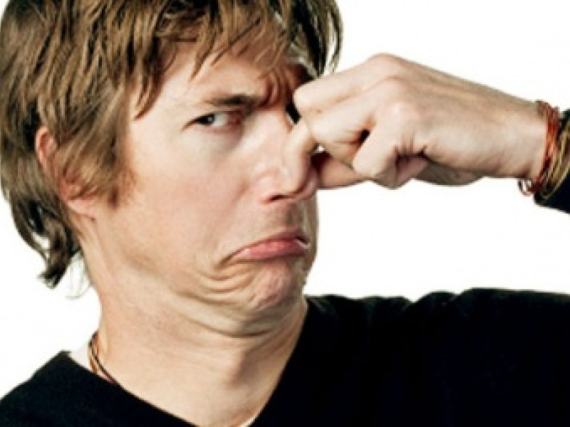
We hopen dat met deze workshop jullie enthousiasme voor snijpractica is toegenomen en dat jullie mogelijkheden zien.
Het verlevendigd de stof, laat leerlingen dingen zien die ze nog niet kende en is een leuke afwisseling in je lessen.
Een laatste tip:
Vertrouw niet op de schoonmaak dat je afval ook daadwerkelijk opgeruimd wordt. Gooi het zelf weg in de afvalcontainer buiten school.

